Slide 1
GGY 107 İŞLETME
Doç. Dr. Erol DEMİR
Ankara Üniversitesi UBF Gayrimenkul Geliştirme ve Yönetimi Bölümü

Slide 2
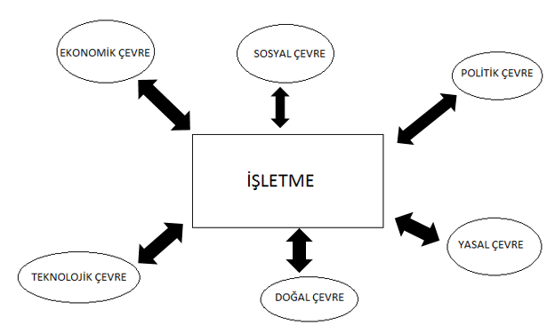
İşletme Çevresi

Slide 3
İşletme Çevresi
İşletmeler faaliyetlerini hangi piyasalarda yürütmektedirler?
1- İşletmenin faaliyette bulunduğu piyasaların tipleri
Monopol (tekel) piyasalar, (Bir piyasada belli bir malın tek satıcısı var ise veya tek satıcı bir malın bütün arzını elinde bulunduruyorsa böyle bir piyasaya “tekel piyasası” adı verilir. Örneğin TEKEL ürünleri, OPEC örgütü)
Oligopol piyasalar, (Az sayıda satıcı firmanın, fakat çok sayıda alıcının olduğu bir piyasa türüdür. Örneğin, demir – çelik, otomobil, traktör, kamyon, oto lastiği, petro-kimya ve ağır sanayi dallarında piyasaya hakim firmaların olduğu piyasalar)
Tam rekabet piyasaları (Piyasada aynı malı üreten ve satın almak isteyen çok sayıda satıcı ve alıcı vardır. Üretim faktörlerinin hareketliliği tamdır. Firmalar, uygun gördükleri zaman bir yerden başka bir yere, bir endüstriden başka bir endüstriye geçebilir. Tam rekabet piyasasında üretilen veya satılan mallar homojenlik gösterir)

Slide 4
İşletme Çevresi
2- İşletmenin faaliyette bulunduğu ülke/ülkelerin;
-Milli geliri,
-Kişi başına düşen ortalama gelir seviyesi,
-Gelirin tüketim ve tasarruf şeklindeki dağılımına ilişkin özellikleri.
3- Toplumun tüketim ve tasarruf hacimleri, tercihleri,
4- Ulusal ekonomiye, dış ekonomik ilişkilere ve içinde faaliyet gösterilen sektöre ilişkin beklentiler,
5- Ülkenin ve/veya ilişkili (ithalat/ihracat yapılan) ülkelerin ekonomik istikrarı, (enflasyon-bütçe açığı-cari açık-cari fazla-dış ticaret dengesi-gelir dağılımı vb.)
6- Ülkeye yabancı sermaye girişi ve ülkeden diğer ülkelere yerli sermaye çıkışı.

Slide 5
İşletme Çevresi
Türkiye’nin uzun yıllar içinde bulunduğu enflasyonist ortam.
2018 Yılında enflasyon oranı ne olacak?
İşletmelerin enflasyon oranı konusunda yapacakları tahmin;
-Yatırım,
-Stoklama,
-İhracat,
-Fiyat,
-Ücret politikası üzerinde doğrudan etkili olacaktır.
Enflasyon oranı konusunda yapılacak ufak bir tahmin hatası işletmeyi çok güç durumda bırakabilir.

Slide 6
İşletme Çevresi
Türkiye – Sovyetler Birliği arasındaki ticaret hacmi;
1980’li yıllara kadar 100 Milyon $
1987-1988 yılları arasında 1 Milyar $
Oysa ki aynı yıllarda Sovyetler Birliği’nin 4 milyon nüfuslu Finlandiya ile gerçekleştirdiği ticaret hacmi 10 Milyar $
SSCB Genel Hatlarıyla İncelendiğinde;
300 Milyon Nüfus
22,5 Milyon km2’lik alan (Avrupa’dan Pasifik’e)
130 Çeşit dil,
5 Çeşit alfabe
Değişik kültürler,
Değişik tüketim kalıpları,
Hareketli bir pazar
Ağır sanayi – Uzay sanayi var
Hafif sanayi (tekstil-deri-ayakkabı-inşaat-gıda-beyaz eşya) yok
Türkiye bu pazara (hafif sanayi) ciddi bir şekilde eğilmelidir.

Slide 7
İşletme Çevresi
İşletmeyi çevreleyen ve işletme ile doğrudan veya dolaylı ilişkide bulunan;
İnsan gruplarını, demografik ve kültürel özellikleriyle birlikte ele alan sosyal çevrede meydana gelen değişiklikler, işletmeleri az/çok etkilemektedir.
Bu nedenle sosyal çevrede meydana gelen değişikliklerin işletme üzerindeki sonuçları önceden tahmin edilerek gerekli önlemlerin alınması gerekir.

Slide 8
İşletme Çevresi
İşletmede çalışan personelin;
-Yaşı,
-Cinsiyeti,
-Öğrenim durumu,
-Çeşitli değer yargıları, işletme başarısı üzerinde etkilidir. Diğer taraftan;
İşletmenin müşteri kitlesini oluşturan insanların;
-Yaşı,
-Cinsiyeti,
-Öğrenim durumu,
-Yeniliklere karşı tepkisi,
-Kırsal alanda veya şehirde yaşamaları,
-İşletmenin kuruluş yeri seçiminden,
-Ölçek büyüklüğüne,
-Ürün programından,
-Kullanacağı teknolojiye kadar etkili olur.

Slide 9
İşletme Çevresi
İşletmeler içinde faaliyette bulundukları çevre şartlarını dikkate almak durumundadırlar.
Müslüman mahallesinde salyangoz satılmaz.
Oysa ki Paris’in bir mahallesinde salyangoz satmak, epeyce karlı bir iş olabilir.

Slide 10
Kaynakça
Aktepe E. 2007. Genel İşletme, Nobel Yayın Dağıtım, İstanbul.
Demir Uslu Y. 2017. Modern İşletme, Eğitim Yayınevi, İstanbul
Onal G. 1995. İşletme Yönetimi ve Organizasyonu, Marmara Üniversitesi Sosyal Bilimler Enstitüsü, İstanbul.
Yozgat O. 1992. İşletme Yönetimi,, Marmara Üniversitesi Nihat Sayar Eğitim Vakfı, İstanbul.

